Slide 1

Приоритетные направления воспитательной работы
Формирование мотиваций здорового образа жизни
Данное направление деятельности реализуется в рамках мероприятия 7.2 КПР университета на 2011-2015 гг. Аналогично предыдущему направлению деятельности ежегодно утверждается общий план работы, который включает в себя:
развитие системы массовой физкультурно-оздоровительной работы;
совершенствование общей материально-технической спортивной базы;
просветительско-профилактическую работу (пропаганда ЗОЖ).

Slide 2
Формирование мотиваций здорового образа жизни
Развитие системы массовой физкультурно-оздоровительной работы
организация спартакиад:
«Спартакиада первокурсников ТПУ» - 7 видов спорта, 500 участников;
«Спартакиада студентов ТПУ» - 14 видов спорта, более 1300 студентов;
«Спартакиада общежитий ТПУ» - 12 видов спорта, более 1500 студентов.
участие в различного уровня соревнованиях вне университета: «Универсиада вузов г. Томска» - 39 видов спорта – 1 место;
«Спартакиада факультетов вузов г. Томска» - 9 видов спорта – 1 место;
«Спартакиада вузов г. Томска» - 12 видов спорта – 1 место;
«Универсиада вузов г. Томска» - 39 видов спорта – 1 место;
организация и проведение спортивных праздников, развитие туристских клубов университета.

Slide 3
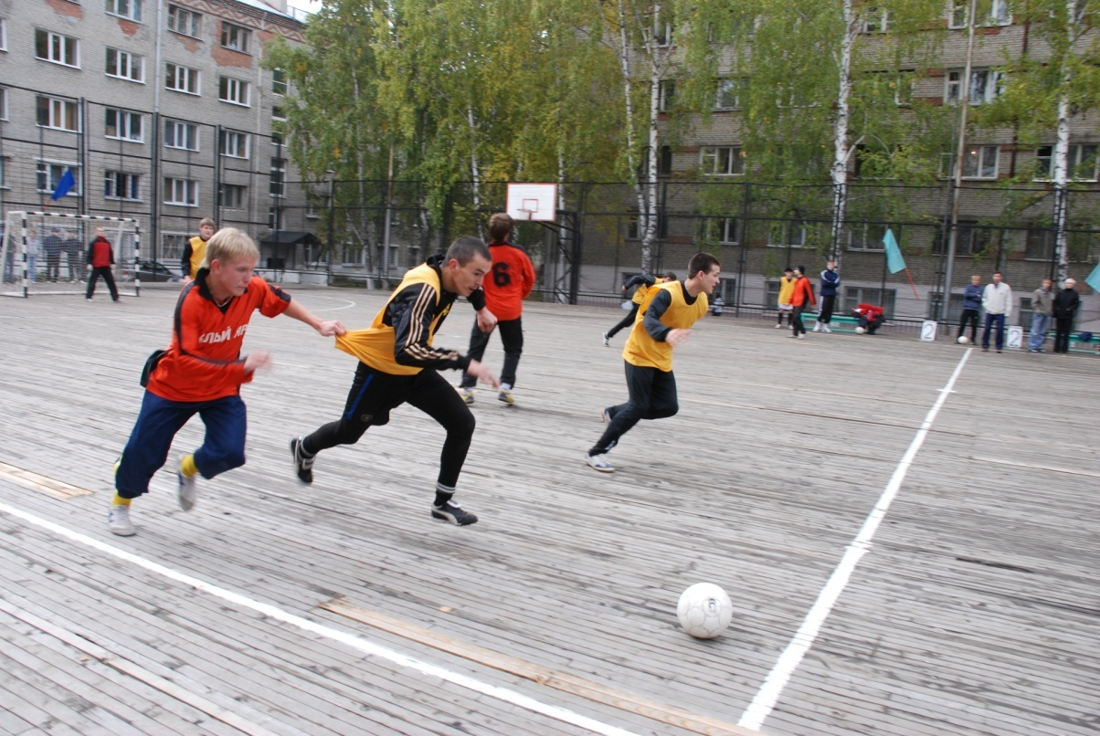
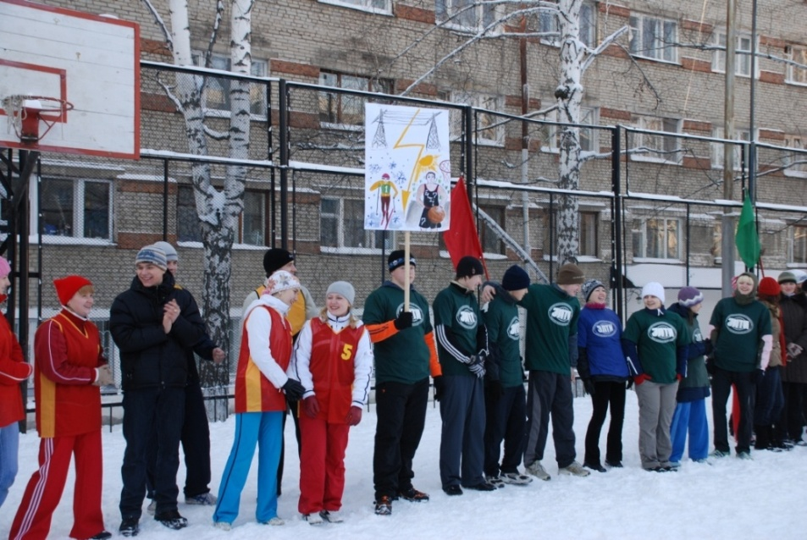
Формирование мотиваций здорового образа жизни
СПОРТИВНЫЙ ПРАЗДНИК В СТУДГОРОДКЕ

Slide 4
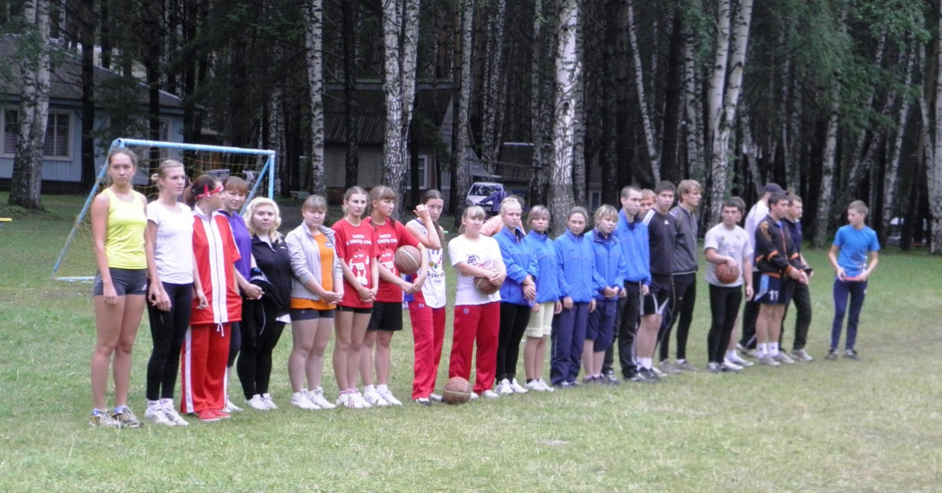
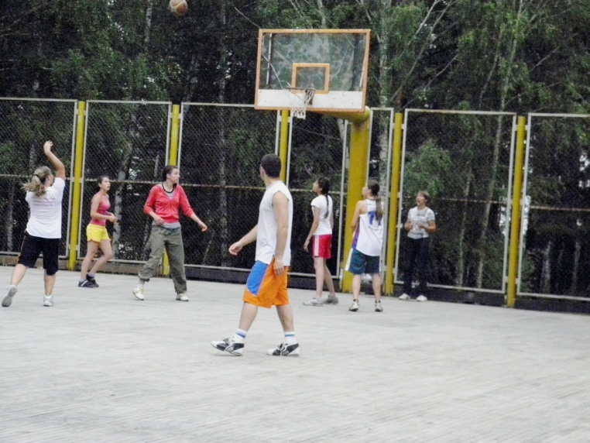
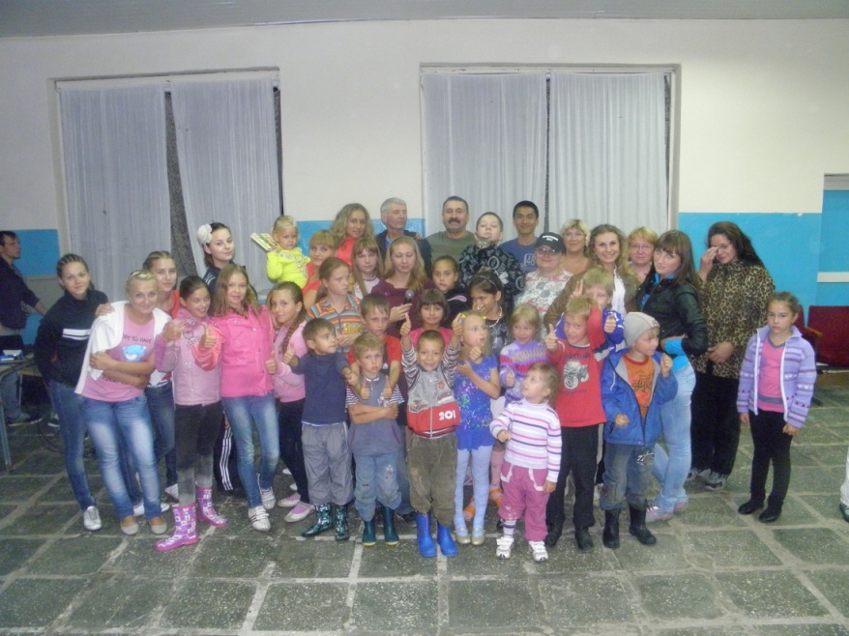
Социально-бытовые условия
Формирование мотиваций здорового образа жизни
БО «Политехник»

Slide 5
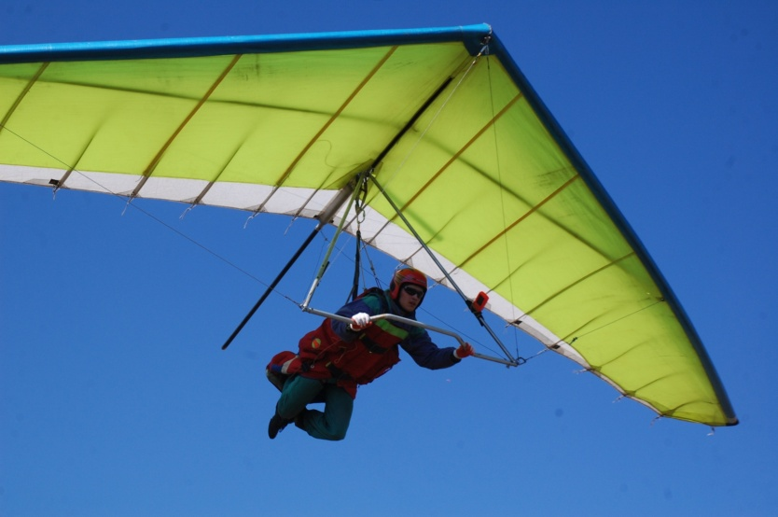
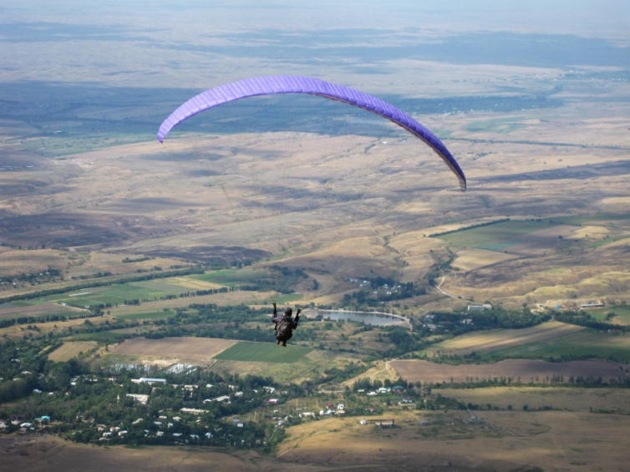
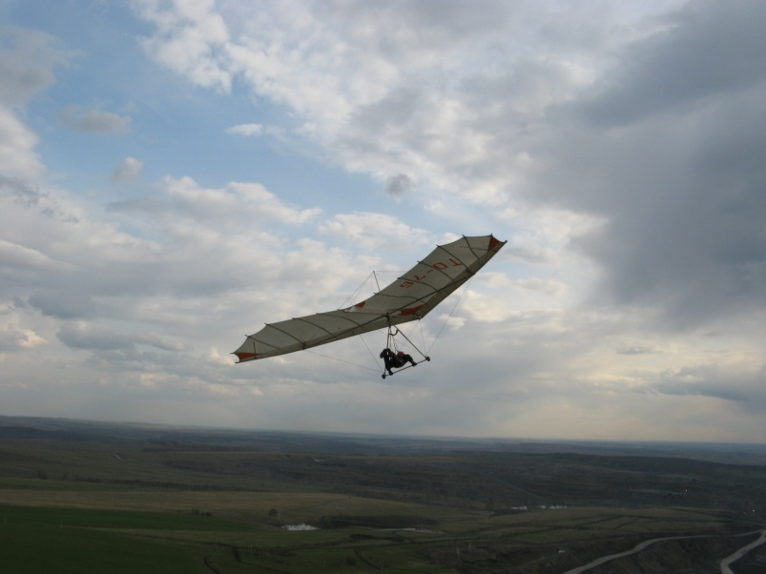
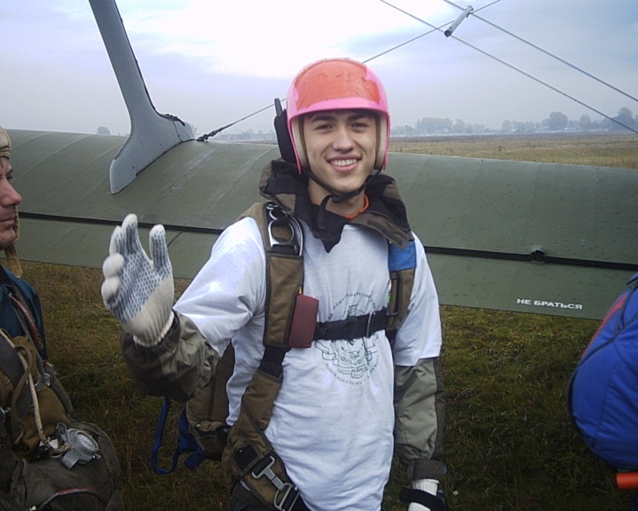
«Орион» - клуб дельтапланеристов
Студенческие спортивно-туристские клубы

Slide 6
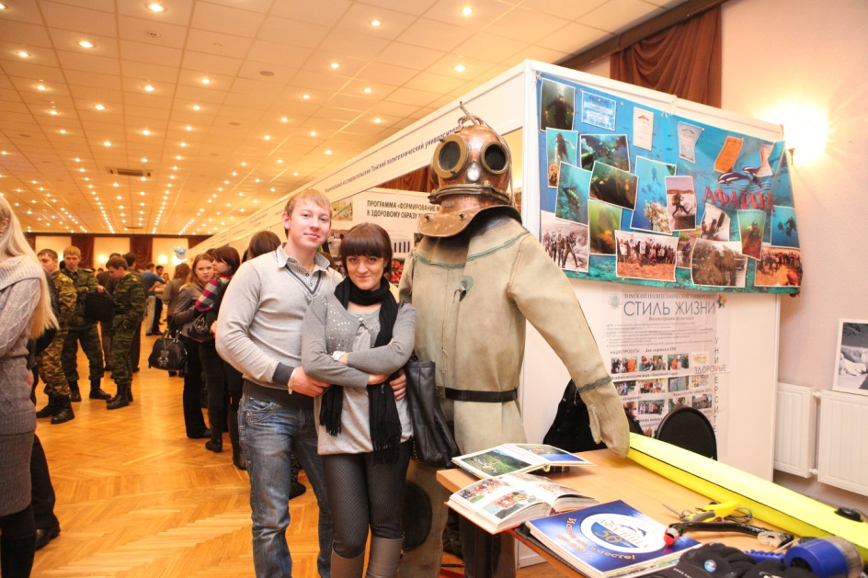
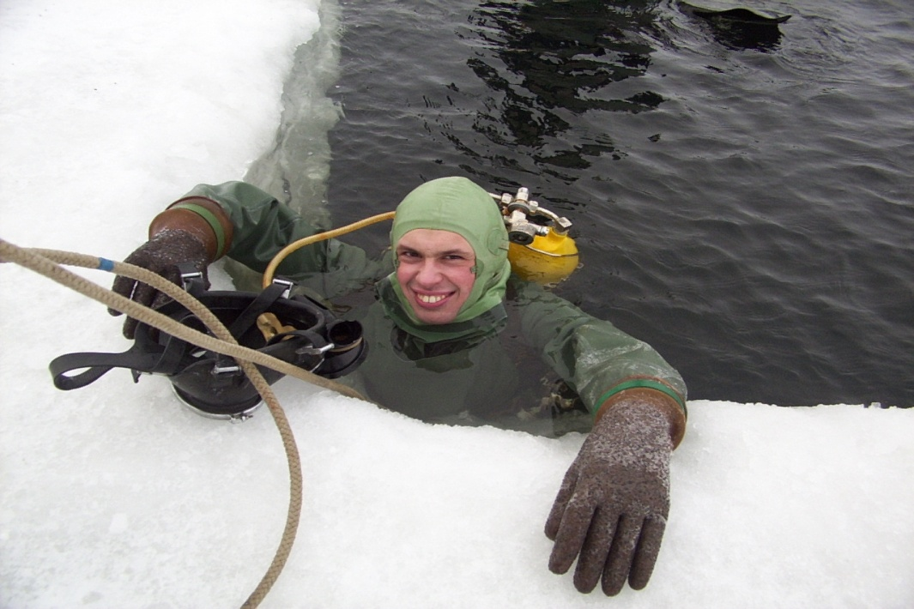
«Афалина» - клуб любителей подводного плавания
Студенческие спортивно-туристские клубы

Slide 7
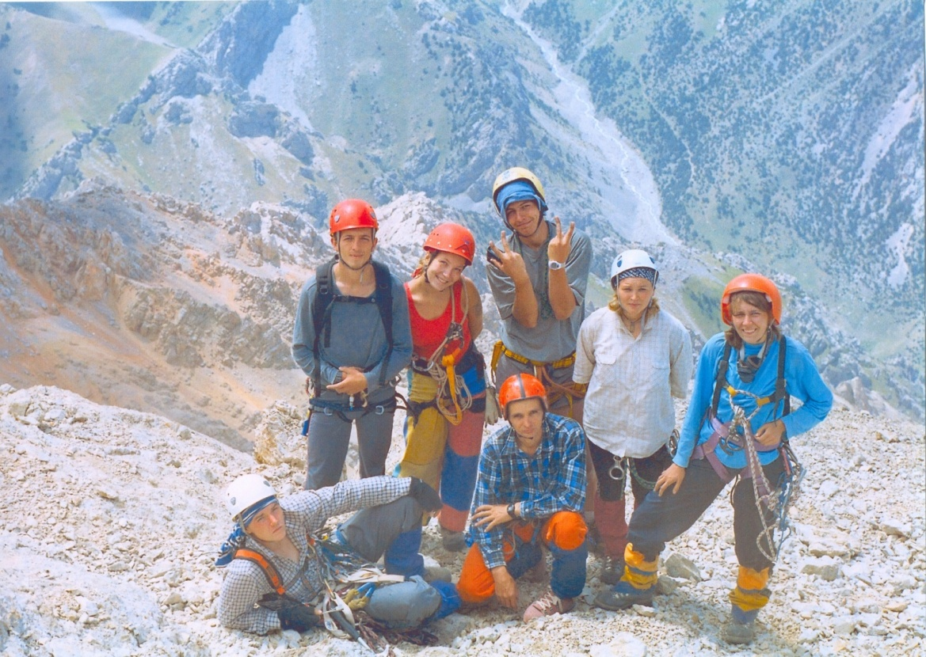
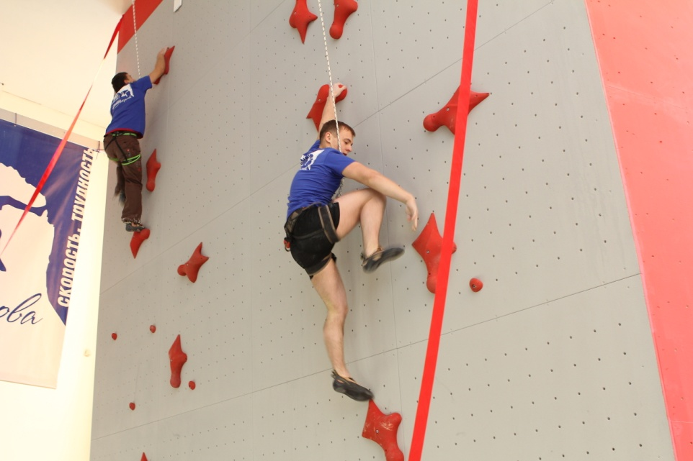
«Ариадна» - клуб скалолазов
Студенческие спортивно-туристские клубы

Slide 8
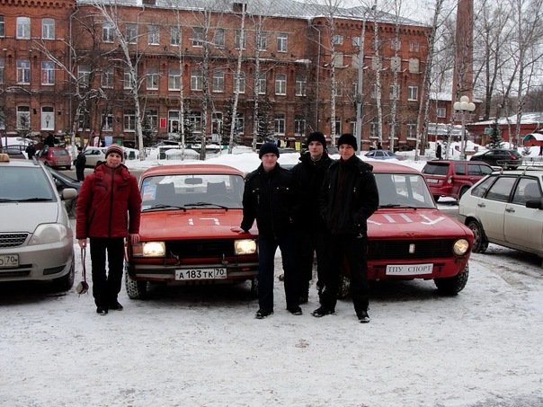
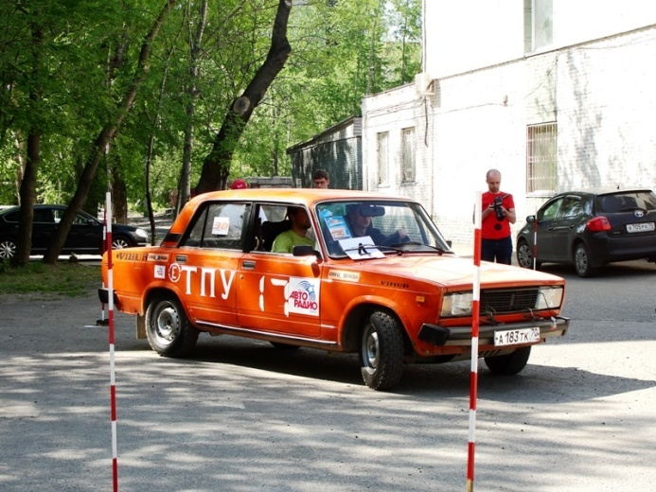
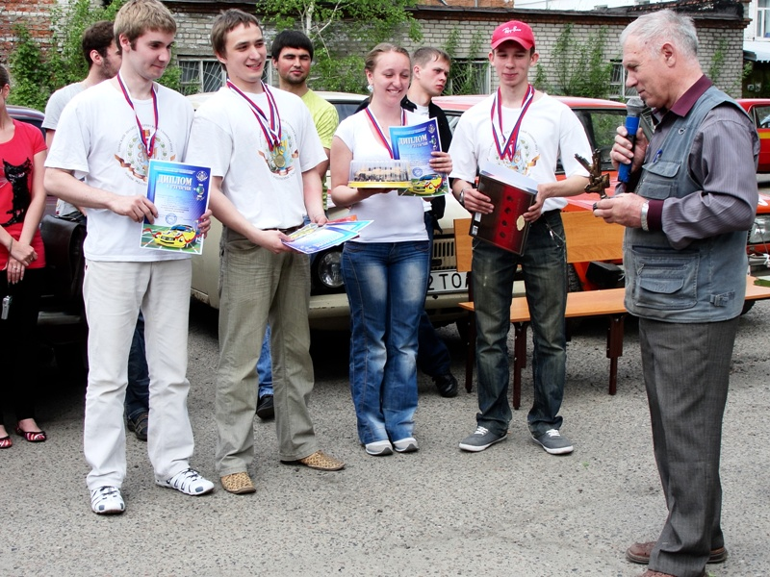
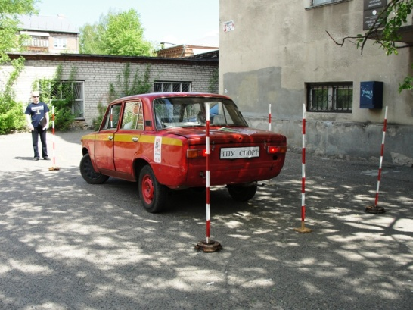
«Вихур» - клуб автолюбителей
Студенческие спортивно-туристские клубы

Slide 9
Совершенствование общей материально-технической спортивной базы
Формирование мотиваций здорового образа жизни
Строительство новых спортивных объектов, реконструкция старых спортивных объектов, оснащение новейшими тренажерами спортивных залов общежитий; заключение договоров аренды на использование отсутствующих в университете ресурсов.
Для занятий физической культурой в свободном ежедневном доступе в университете работает 10 залов аэробики, 14 тренажерных залов, 11 теннисных залов, 5 игровых площадок.

Slide 10
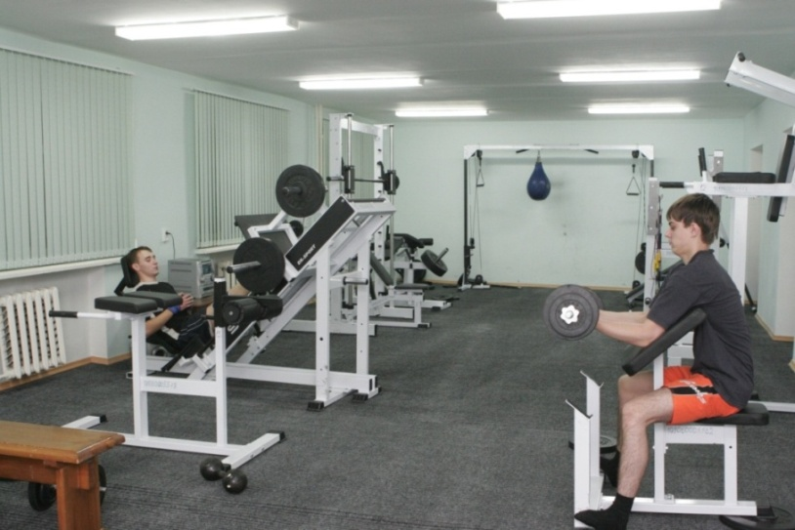
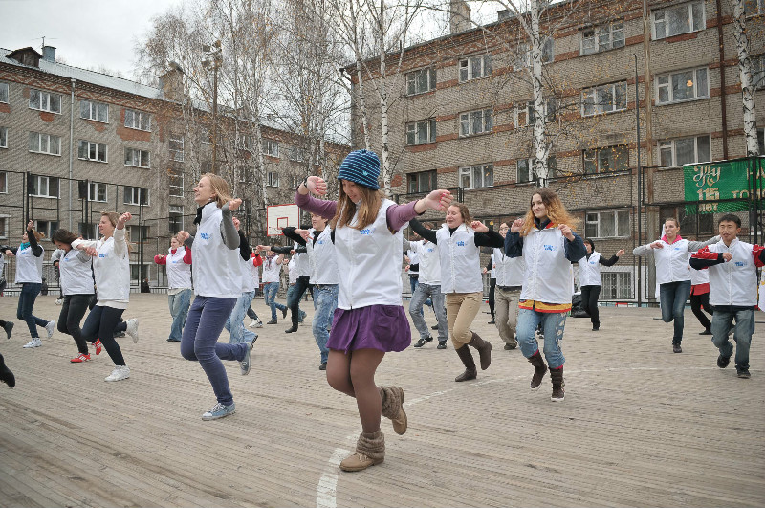
Студенческий городок
Формирование мотиваций здорового образа жизни
В университете 14 студенческих общежитий, в которых проживает более 6 тысяч студентов, аспирантов и магистрантов.
В студгородке университета работают:
10 залов аэробики;
14 тренажерных залов;
11 теннисных залов, оснащенных современным оборудованием.

Slide 11
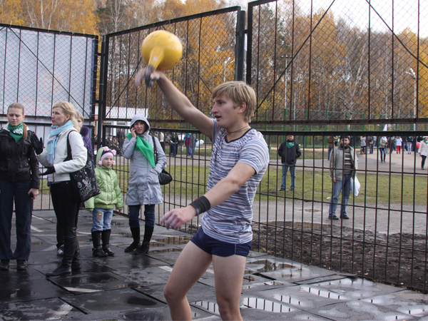

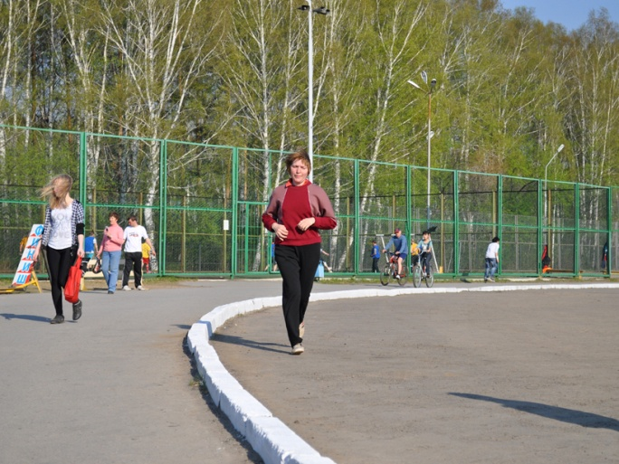
Студенческий городок
Формирование мотиваций здорового образа жизни
На территории студгородка расположены две открытые спортивные площадки для занятий волейболом, баскетболом, футболом.
На прилегающих к общежитиям территориях расположены турниковые спортивные комплексы.

Slide 12

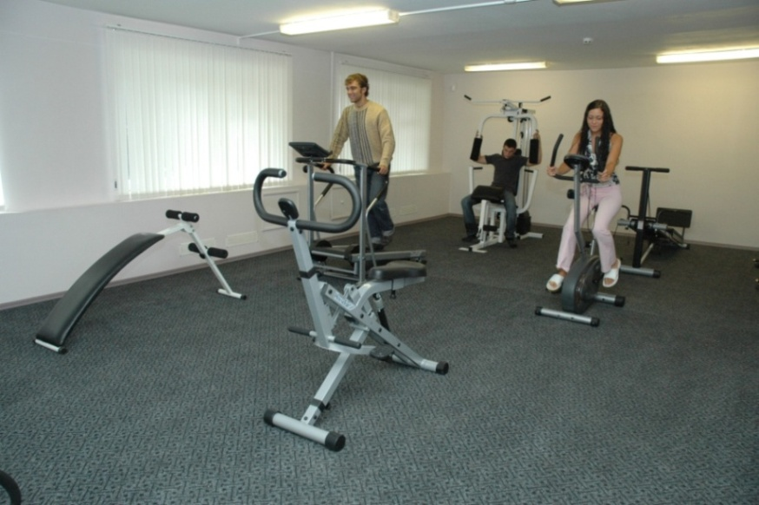
Тренажерные залы в общежитиях университета
Формирование мотиваций здорового образа жизни

Slide 13
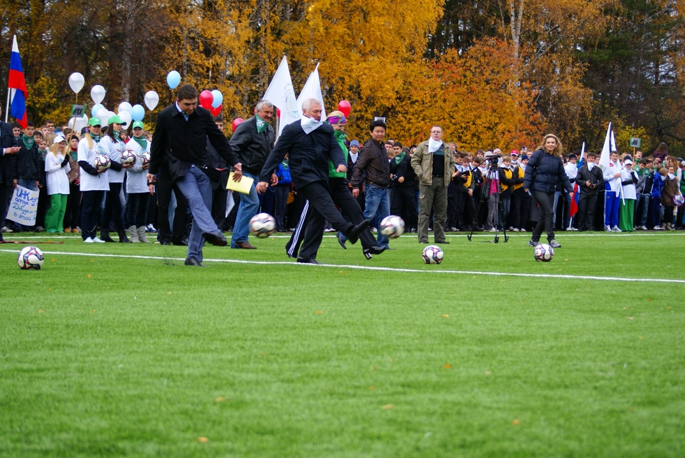
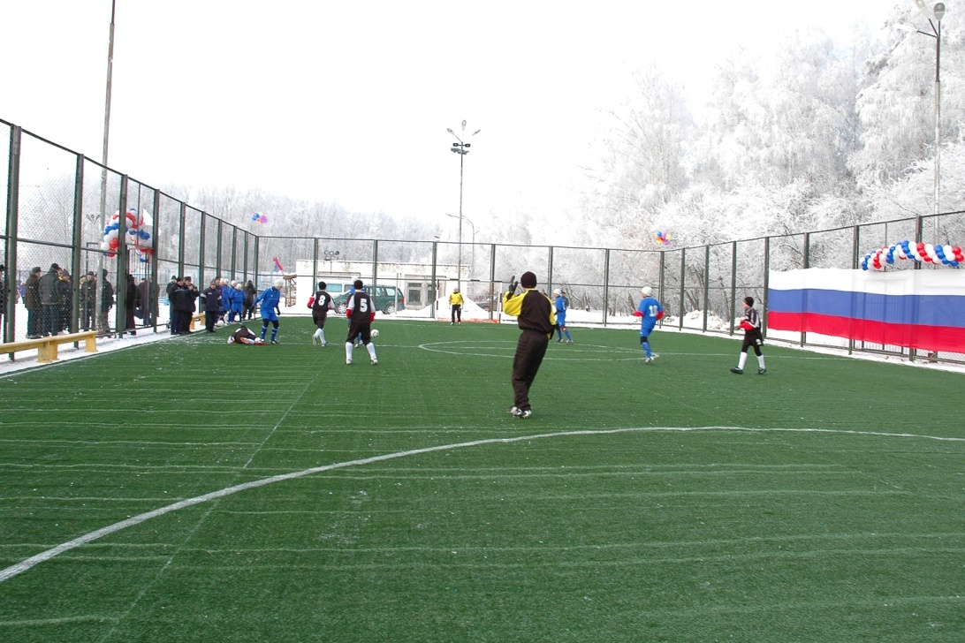
Спортивный комплекс «Политехник»
Формирование мотиваций здорового образа жизни

Slide 14
Формирование мотиваций здорового образа жизни
Просветительско-профилактическая работа (пропаганда ЗОЖ)
подготовка научно-методического обеспечения работы кураторов, тьюторов, волонтеров, ответственных за воспитательную работу (методические пособия, видеофильмы, организация семинаров);
привлечение к работе со студентами социальных партнеров (например, встречи-лекции сотрудников Центра медицинской профилактики со студентами, проживающими в общежитиях);
2009, 2010 годы в ТПУ были объявлены «Годом без табака»: проведены десятки акций студентами-волонтерами (например, «Казнь сигареты»; «Антитабачный парад» и др.);
во всех общежитиях размещены стенды с информацией по ЗОЖ;
традиционно в апреле-мае в течение 9 лет организуются «Дни здоровья ТПУ»;

Slide 15
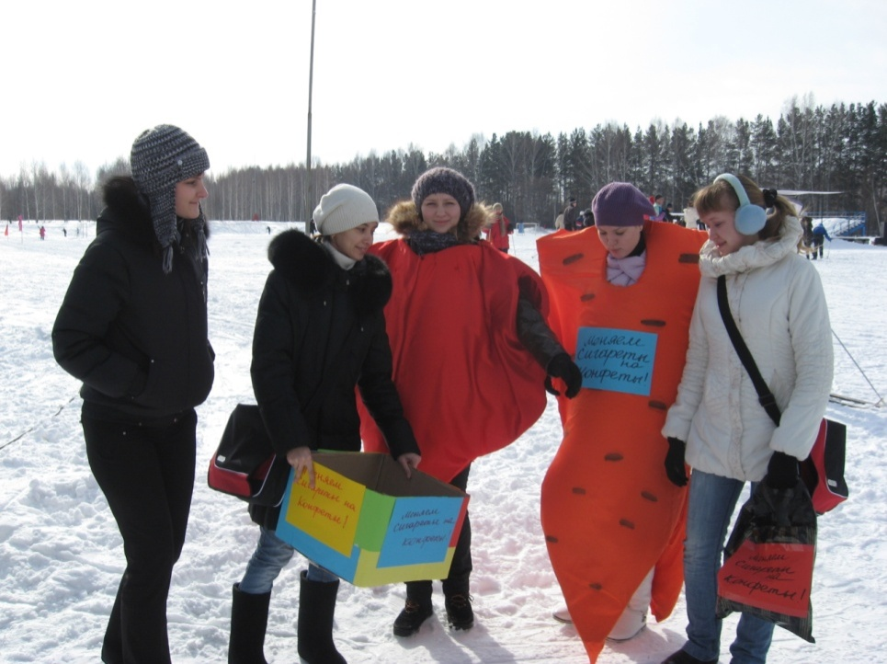
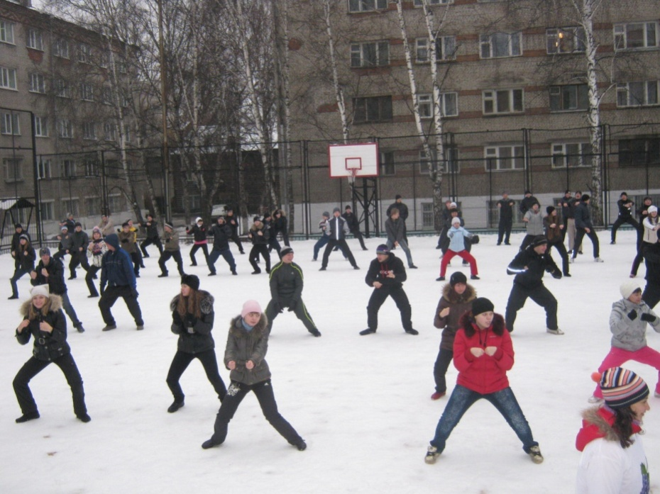
Формирование мотиваций здорового образа жизни
ПРОПАГАНДА ЗДОРОВОГО ОБРАЗА ЖИЗНИ
АКЦИЯ ВОЛОНТЁРОВ ЗА ЗОЖ
ЗАРЯДКА В СТУДГОРОДКЕ

Slide 16
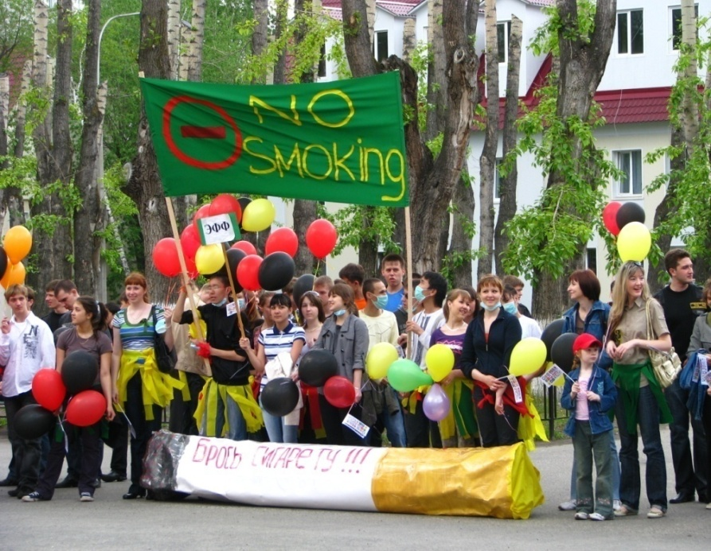
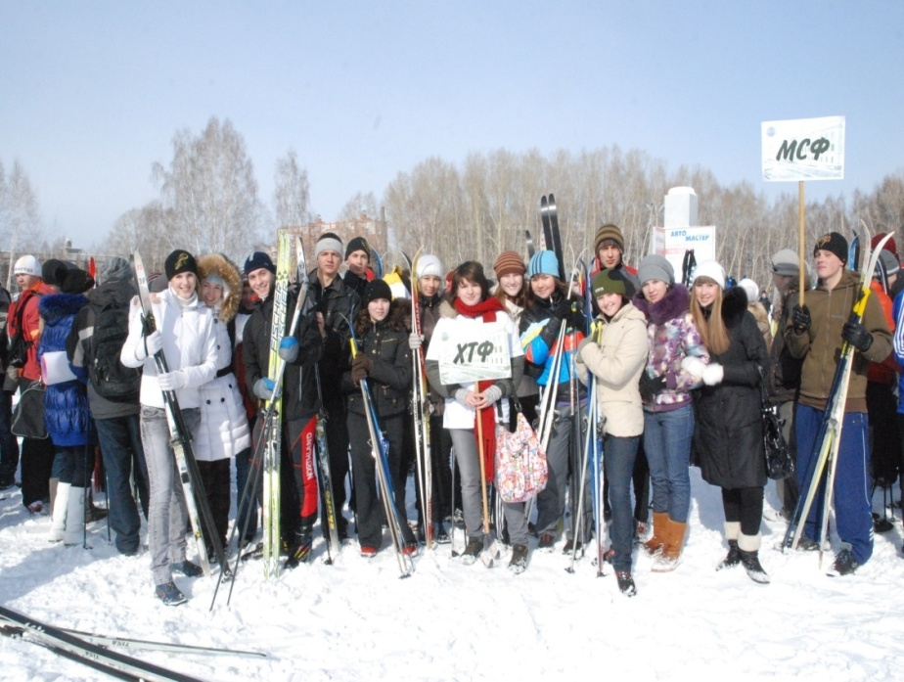
Формирование мотиваций здорового образа жизни
ПРОФИЛАКТИЧЕСКИЕ МЕРОПРИЯТИЯ
АНТИТАБАЧНЫЙ ПАРАД
АКЦИЯ «БРОСАЙ КУРИТЬ, ВСТАВАЙ НА ЛЫЖИ!»

Slide 17
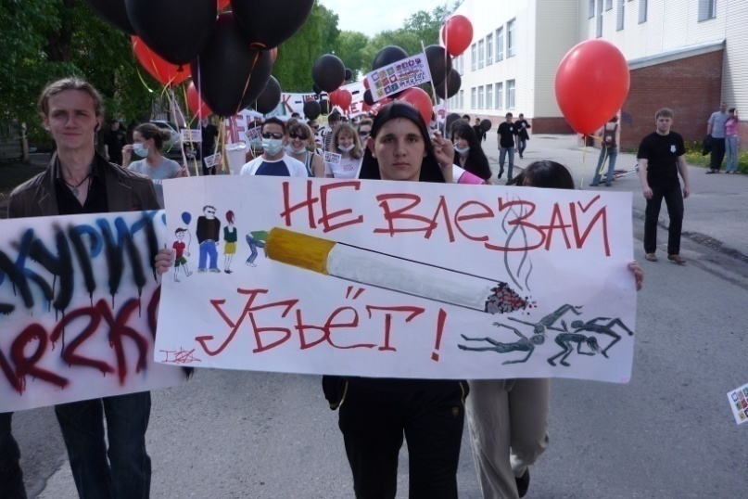
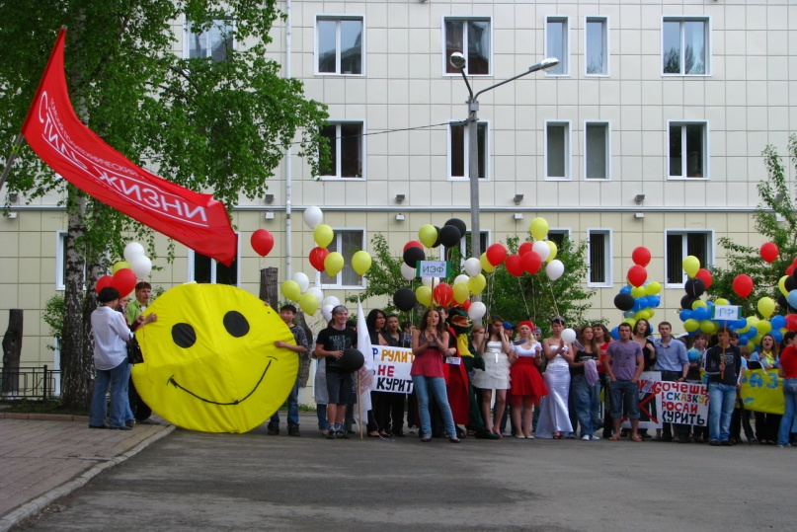
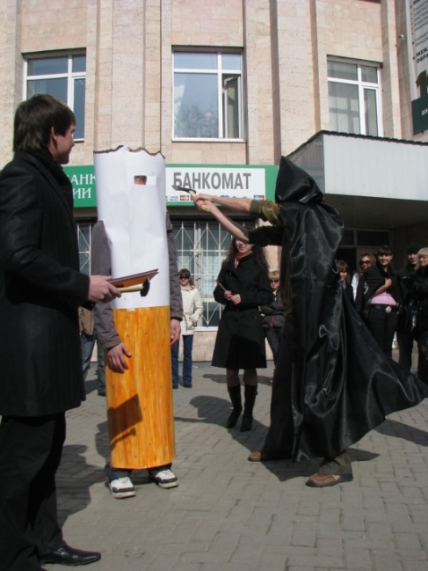
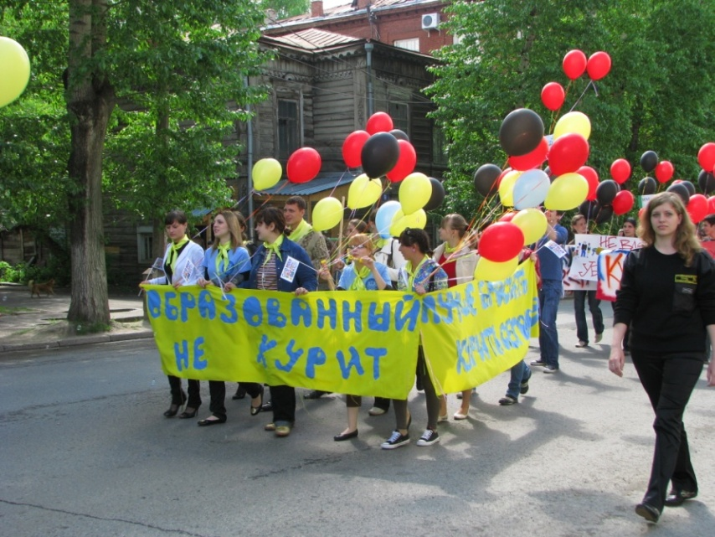
Формирование мотиваций здорового образа жизни
ПРОЕКТ «ГОД БЕЗ ТАБАКА»

Slide 18

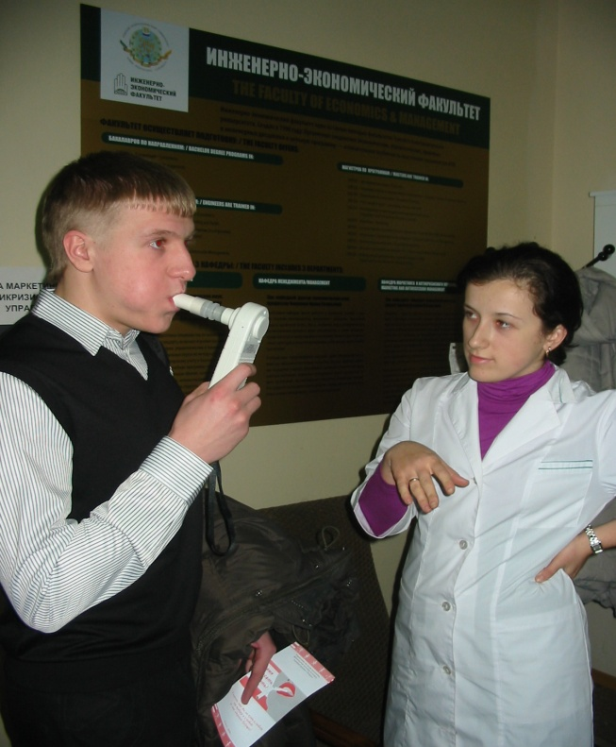
Формирование мотиваций здорового образа жизни
ДНИ ЗДОРОВЬЯ В ТПУ

Slide 19
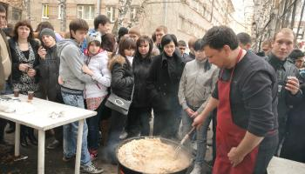
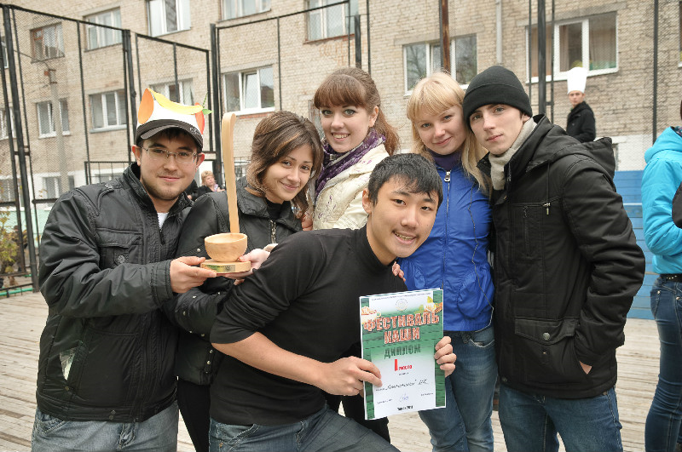
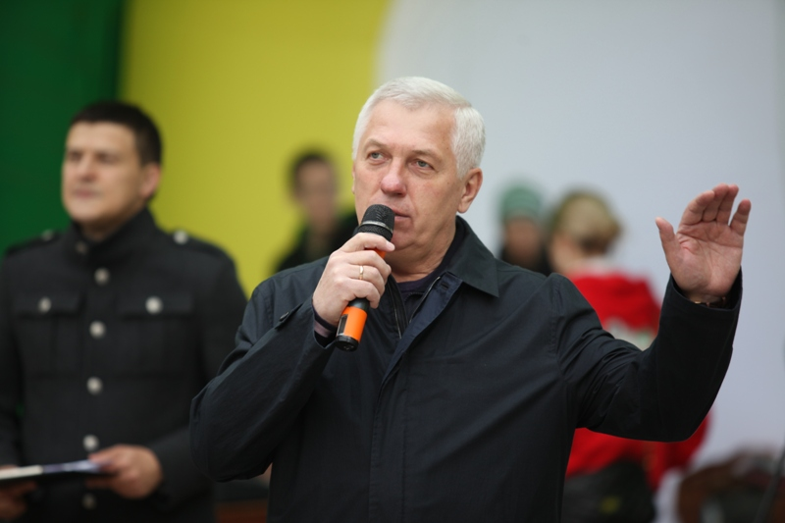
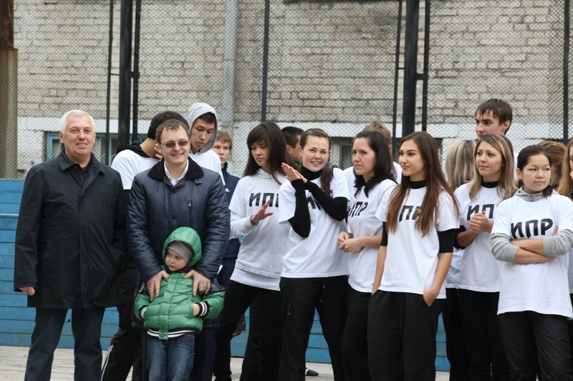
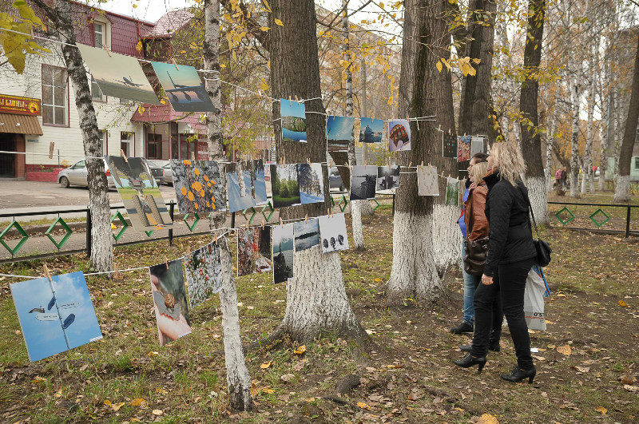
Формирование мотиваций здорового образа жизни
ФЕСТИВАЛЬ КАШИ
АКЦИЯ «ЗДОРОВЫЙ ЗАВТРАК»

Slide 20
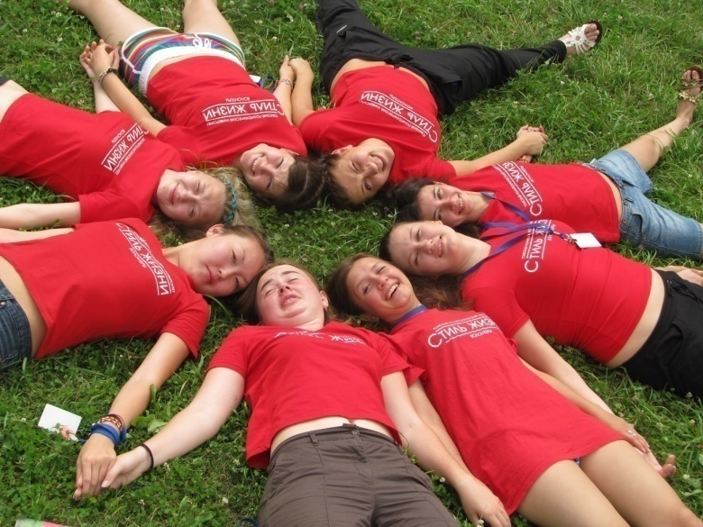
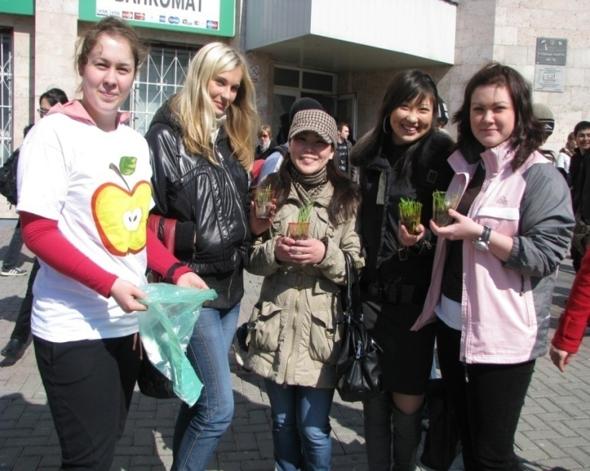
Волонтёрство
Формирование мотиваций здорового образа жизни
«Стиль жизни» – это молодежная организация студентов ТПУ, занимающаяся формированием позитивного отношения к здоровому образу жизни через творческую и просветительскую деятельность. Создана в 2004 году.

Slide 21
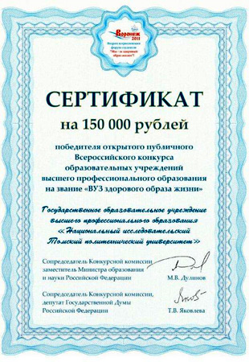
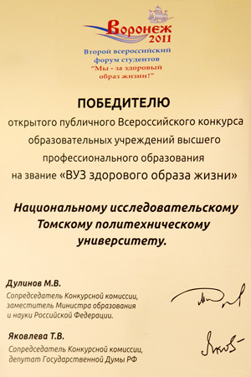

Общественное признание
Формирование мотиваций здорового образа жизни
Национальный исследовательский Томский политехнический университет –
абсолютный победитель Всероссийского конкурса «Вуз здорового образа жизни» среди 194 вузов страны признан

Slide 22
Приоритетные направления воспитательной работы
Всестороннее развитие личности
•Возможность продолжить заниматься любимым видом спорта на профессиональной основе, достичь высоких результатов как в личном, так и в командном зачете;
•Возможность развить свои творческие способности;
•Возможность реализовать себя в студенческом самоуправлении.

Slide 23
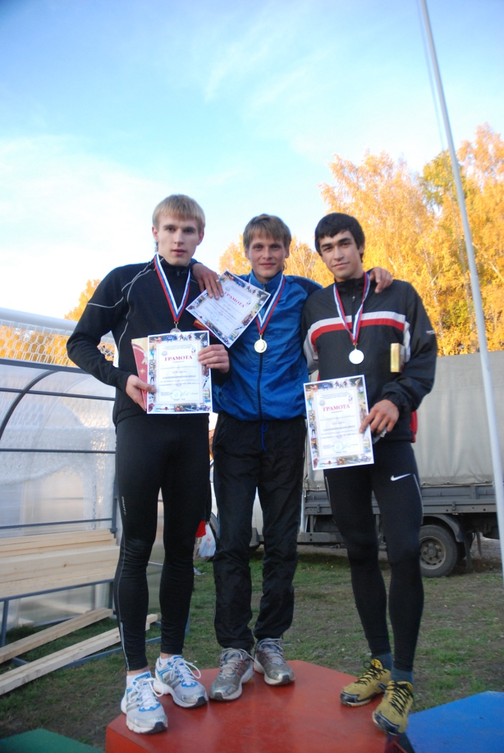
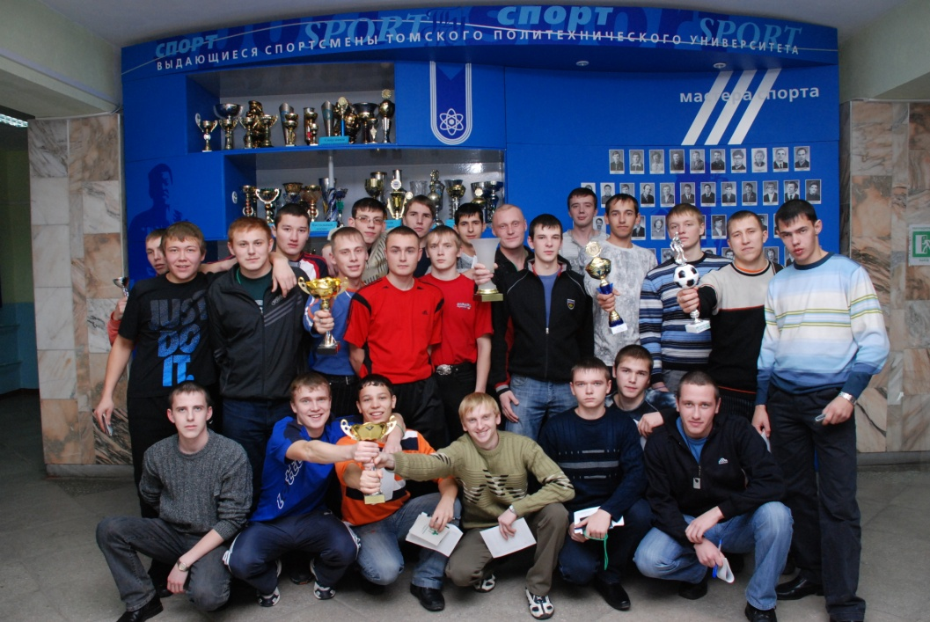
Всестороннее развитие личности
Наши спортсмены занимают лидирующие места как в индивидуальном, так и в командном зачете, есть у нас и чемпионы Мира.

Slide 24
Всестороннее развитие личности
Центром организации творческой деятельности является Международный культурный центр (МКЦ) ТПУ.
Количество творческих коллективов: 13.
Количество студентов и сотрудников, занимающихся в коллективах МКЦ: 2008 год – 144 чел., 2009 год – 246 чел., 2010 – 397 чел., 2011 – 530 чел.
В течение 2010/2011 учебного года организованно и проведено более 50 крупных массовых студенческих мероприятий.

Slide 25
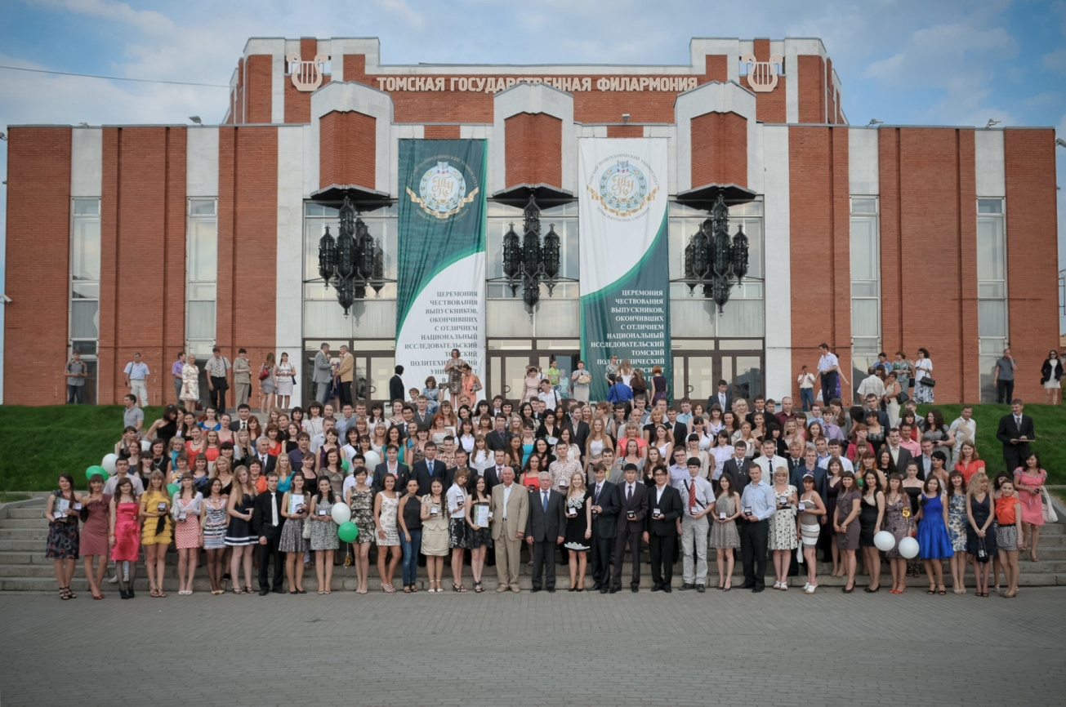
Всестороннее развитие личности
«ИНЖЕНЕРНАЯ ЭЛИТА РОССИИ–2011»

Slide 26
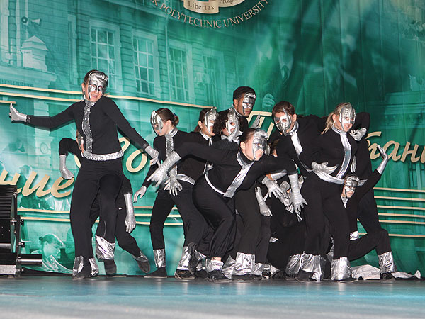
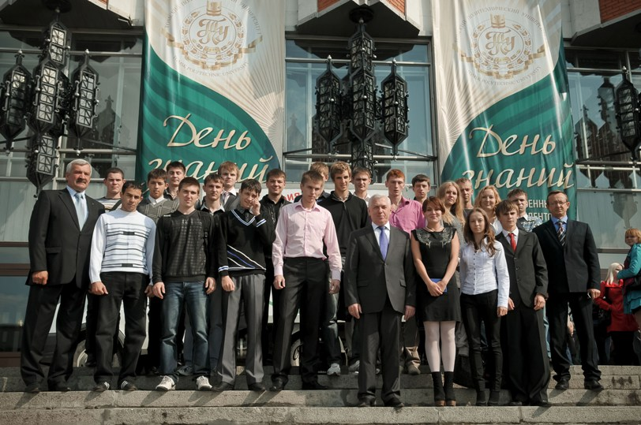
Всестороннее развитие личности
ПОСВЯЩЕНИЕ В СТУДЕНТЫ
ДЕНЬ ЗНАНИЙ

Slide 27
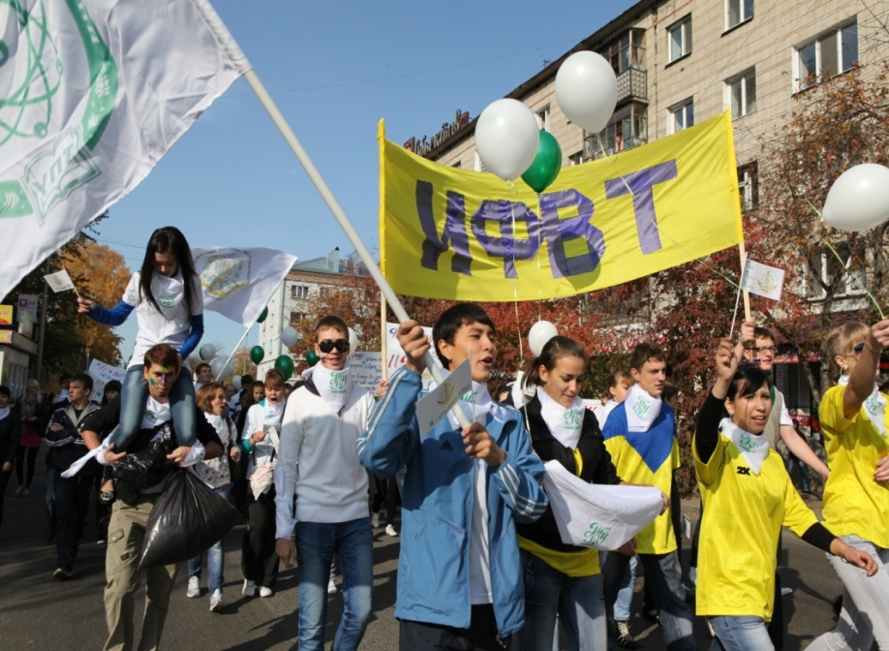
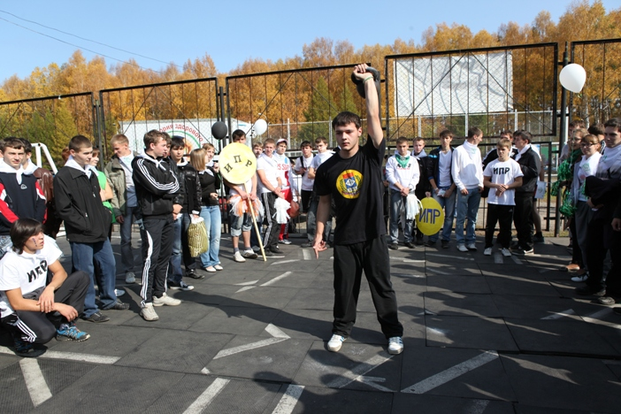
Всестороннее развитие личности
ПРАЗДНИК ПЕРВОКУРСНИКА

Slide 28
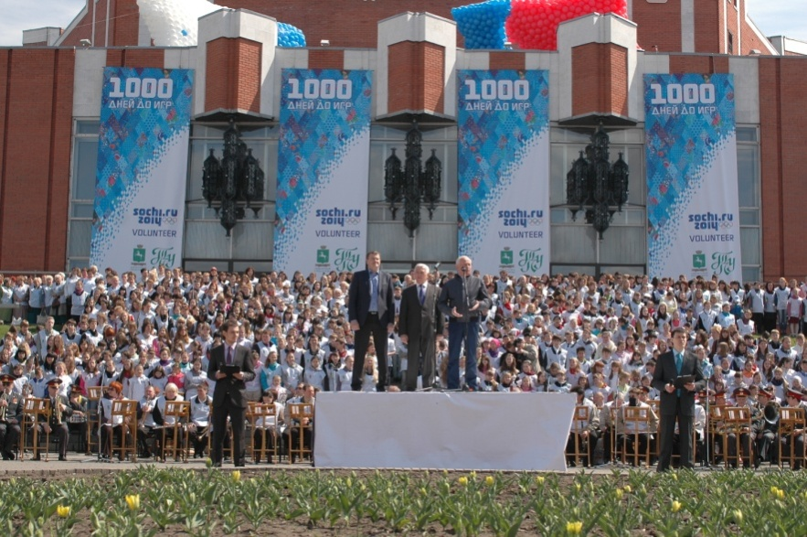



Всестороннее развитие личности

Slide 29




Всестороннее развитие личности

Slide 30
Студенческое самоуправление
Профком студентов
Совет старост
Команда SIFE
СТЦ «Развитие»
Спортивный клуб «Политехник»
СТЦ «Развитие»
Студенческий
Совет ТПУ
Медиа-центр
Студенческий Совет студгородка
Студенческие строительные отряды
МПЦ «Отечество»
Газета «Интерпол»
Туристские клубы
ВО «Стиль Жизни»

